Slide 1

목차
JDBC Programming
5. DDL & DCL
- 자바 개요
1.DDL
1.Create Table, Drop Table , Truncate
Table, Alter Table
2. Data Type
3. Constraint
(NOT NULL, DEFAULT, CHECK, REFERENCE)
2.DCL

Slide 2
DDL
Data Definition Language

Slide 3
DDL 요약
CREATE TABLE: 테이블 생성
ALTER TABLE: 테이블 관련 변경
DROP TABLE: 테이블 삭제
RENAME: 이름 변경
TRUNCATE: 테이블의 모든 데이터 삭제
COMMENT: 테이블에 설명 추가

Slide 4
실습 계정 만들기
smudb 사용자 생성
  sqlplus 실행
  conn system/manager ( 또는, conn /as sysdba )
  create user smudb identified by smudb;
  grant connect, resource, create database link, create procedure, create role, create sequence, create table, create trigger, create type, create view
  to smudb;
  새 sqlplus 실행
  conn smudb/smudb
  @c:\script_hr_create.sql

Slide 5
테이블 생성
CREATE TABLE문 이용
테이블이름, 컬럼 이름, 데이터 타입 등 정의
CREATE TABLE book (
book_id NUMBER(5),
title VARCHAR2(50),
author VARCHAR2(10),
pub_date DATE
);
book_id | title | author | pub_date
1 | 토지 | 박경리 | 2005-03-12
2 | 슬램덩크 | 다케이코 | 2006-04-05
… | … | … | …

Slide 6
Subquery를 이용한 테이블 생성
Subquery의 결과와 동일한 테이블 생성됨
질의 결과 레코드들이 포함됨
NOT NULL 제약 조건 만 상속됨
CREATE TABLE account_employees
AS (
SELECT *
FROM employees
WHERE job_id = ‘FI_ACCOUNT’
);

Slide 7
Naming Rules
테이블, 컬럼, … 등의 이름 명명 규칙
  문자로 시작
  30자 이내
  A-Z, a-z, 0-9, _, $, #
  같은 유저가 소유한 다른 Object의 이름과 겹치지 않아야함
  ( 다른 유저 소유의 object와는 같을 수도 있음 )
  오라클 예약어는 사용할 수 없음

Slide 8
TABLE 종류
User Tables:
  Are a collection of tables created and maintained by the user
  Contain user information
Data Dictionary:
  Is a collection of tables created and maintained by the Oracle Server
  Contain database information

Slide 9
기본 데이터 타입
참고
  VARCHAR2와 CHAR의 차이점
  INT, FLOAT 등의 ANSI Type도 내부적으로 NUMBER(38)로 변환됨
Data type | Description
VARCHAR2(size) | 가변길이 문자열 (최대 4000byte)
CHAR(size) | 고정길이 문자열 (최대 2000byte)
NUMBER(p,s) | 가변길이 숫자. 전체 p자리 중 소수점 이하 s자리 (p:38, s:-84~127, 21Byte) 자리수 지정 없으면 NUMBER(38) INT,
DATE | 고정길이 날짜+시간, 7Byte

Slide 10
Data type | Description
NCHAR(size) | national character set에 따라 결정되는 size 만큼의 고정길이 character data로 최대 2000byte까지 가능. 디폴트는 1 character.
NVARCHAR2 (size) | national character set에 따라 결정되는 size 만큼의 가변길이character data로 최대 4000 byte까지 가능하며 반드시 길이를 정해 주어야 함.
LONG | 가변 길이character data로 최대 2 gigabyte까지 가능.
RAW (size) | 가변 길이raw binary data로 최대 2000 까지 가능하며 반드시 길이를 주어야 함.
LONG RAW | 가변길이 raw binary data로 최대2 gigabyte까지 가능.
BLOB | Binary data로 4 gigabyte까지 가능.
CLOB | Single-byte character data로 4 gigabyte까지 가능.
NCLOB | national character set까지 포함한 모든 character data로 4 gigabyte까지 가능.
BFILE | 외부 화일로 저장된 binary data로 4 gigabyte까지 가능.
ROWID | Row의 물리적 주소를 나타내는 binary data로 extended rowid 는 10 byte, restricted rowid는 6 byte 길이.
TIMESTAMP | Date값을 미세한 초 단위까지 저장. NLS_TIMESTAMP_FORMAT 형식으로 처리.
INTERVAL YEAR TO MONTH | 두 datetime 값의 차이에서 YEAR와 MONTH값 만을 저장.
INTERVAL DAY TO SECOND | 두 datetime 값의 차이를 DAY, HOUR, MINUTE, SECOND 까지 저장.

Slide 11
ALTER TABLE
컬럼 추가
  ALTER TABLE book ADD (pubs VARCHAR2(50));
컬럼 수정
  ALTER TABLE book MODIFY (title VARCHAR2(100));
컬럼 삭제
  ALTER TABLE book DROP (author);
UNUSED 컬럼
  ALTER TABLE book SET UNUSED (author);
  ALTER TABLE book DROP UNUSED COLUMNS;

Slide 12
기타 테이블 관련 명령
테이블 삭제
  DROP TABLE book;
데이터 삭제
  TRUNCATE TABLE book;
Comment
  COMMENT ON TABLE book IS ‘this is comment’;
  SELECT * FROM user_tab_comments;
RENAME
  RENAME book TO article;
ROLLBACK 대상이 아니다

Slide 13
제약조건
Constraint
  Database 테이블 레벨에서 특정한 규칙을 설정해둠
  예상치 못한 데이터의 손실이나 일관성을 어기는 데이터의 추가, 변경 등을 예방함
종류
  NOT NULL
  UNIQUE
  PRIMARY KEY
  FOREIGN KEY
  CHECK

Slide 14
제약조건 정의
Syntax
  CREATE TABLE 테이블이름 (
  컬럼이름 datatype [DEFAULT 기본값] [컬럼제약조건],
  컬럼이름 datatype [DEFAULT 기본값] [컬럼제약조건],
  …
  [테이블 제약조건] …);
  컬럼 제약조건: [CONSTRAINT 이름] constraint_type
  테이블제약조건: [CONSTRAINT 이름] constraint_type(column,..)
주의
  제약조건에 이름을 부여하지 않으면 Oracle이 Sys-Cn의 형태로 자동 부여

Slide 15
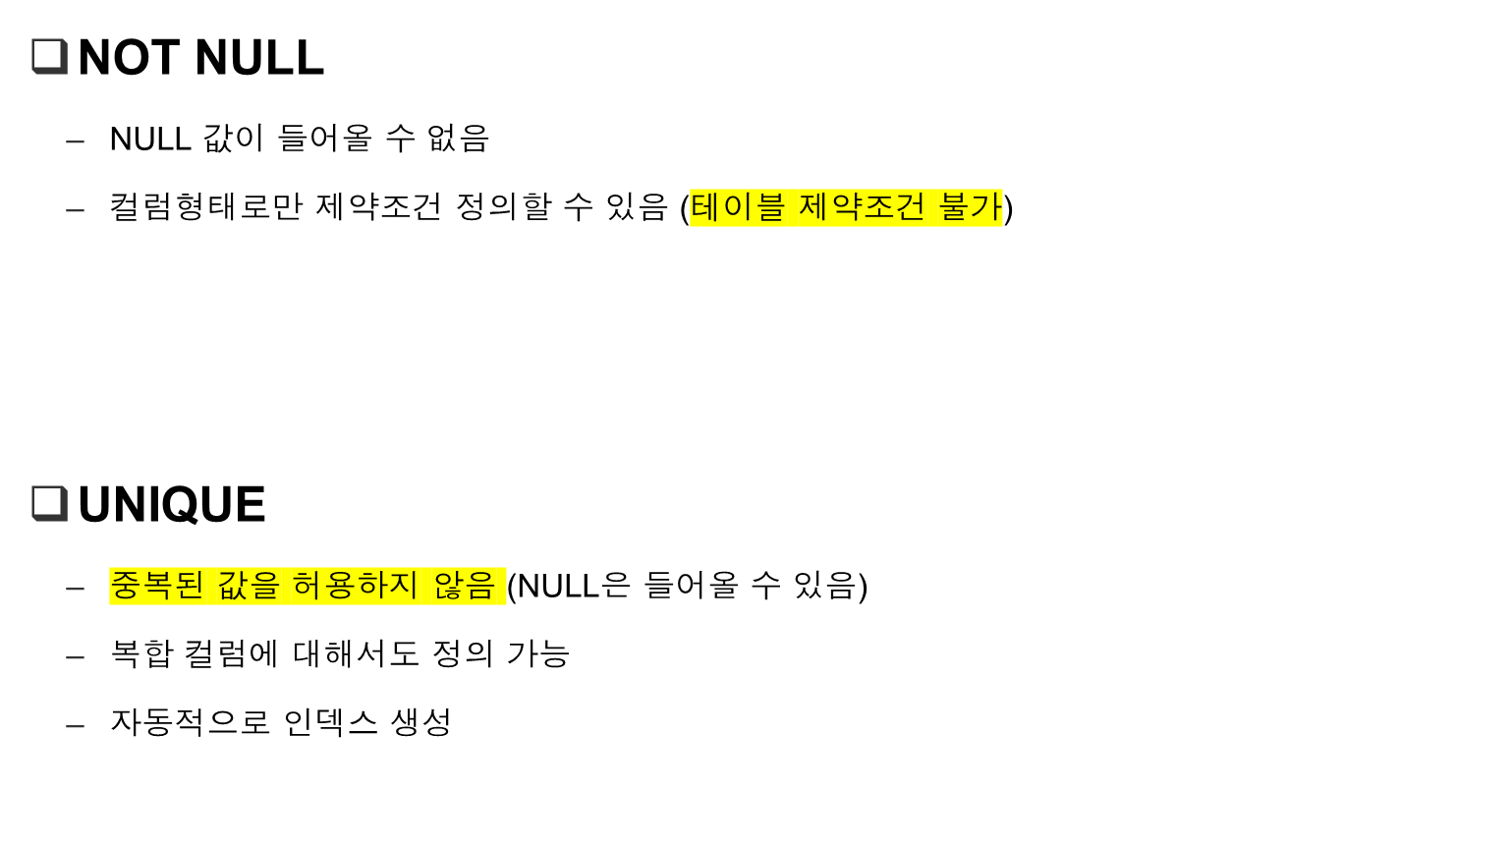
제약조건 (1/3)
CREATE TABLE book (
book_id NUMBER(5) NOT NULL
);
CREATE TABLE book (
book_id NUMBER(5) CONSTRAINT c_nook_u UNIQUE
);

Slide 16
제약조건 (2/3)
PRIMARY KEY
  NOT NULL + UNIQUE (인덱스 자동 생성)
  테이블 당 하나만 나올 수 있음
  복합 컬럼에 대해서 정의 가능 (순서 중요)
CHECK
  임의의 조건 검사. 조건식이 참이어야 변경 가능
  동일 테이블의 컬럼만 이용 가능
CREATE TABLE book (
...
PRIMARY KEY (book_id)
);
CREATE TABLE book (
rate NUMBER CHECK (rate IN (1,2,3,4,5))
);

Slide 17
실습1.
author 테이블 생성하기
  book 테이블의 author 컬럼을 author 테이블로 변경하려고 합니다.
  다음 조건으로 author 테이블을 생성해 보세요.
1 컬럼 타입
author_id : NUMBER(10)
author_name : VARCHAR2(100)
author_desc : VARCHAR2(500)
2. 제약조건
author_id : primary key
author_name : NOT NULL

Slide 18
실습2.
book 테이블 변경
  book 테이블의 author 컬럼 삭제
  book 테이블에 author_id 컬럼 추가

Slide 19
제약조건 (3/3)
FOREIGN KEY
  참조 무결성 제약
  일반적으로 REFERENCE 테이블의 PK를 참조
  REFERENCE 테이블에 없는 값은 삽입 불가
  REFERENCE 테이블의 레코드 삭제 시 동작
    ON DELETE CASCADE: 해당하는 FK를 가진 참조행도 삭제
    ON DELETE SET NULL: 해당하는 FK를 NULL로 바꿈
CREATE TABLE book (
…
author_id NUMBER(10),
CONSTRAINT c_book_fk FOREIGN KEY (author_id)
REFERENCE author(id)
ON DELETE SET NULL
);

Slide 20
ADD / DROP CONSTAINTS
제약조건 추가
  ALTER TABLE 테이블이름 ADD CONSTRAINT …
  NOT NULL은 추가 못함
제약조건 삭제
  ALTER TABLE 테이블이름 DROP CONSTRAINT 제약조건이름
  PRIMARY KEY의 경우 FK 조건이 걸린 경우에는 CASCADE로 삭제해야함
ALTER TABLE book ADD CONSTRAINT c_book_fk
  FOREIGN KEY (author_id) REFERENCES author(author_id);
ALTER TABLE book DROP CONSTRAINT c_book_fk;
ALTER TABLE author DROP PRIMARY KEY CASCADE;

Slide 21
ENABLE/DISABLE CONSTRAINTS
제약조건 비활성화
  제약조건 검사를 중지함
  CASCADE를 사용하여서 의존되어 있는 다른 조건을 함께 중지시킬 수 있음
  대규모 데이터 변경 등의 속도를 빠르게 함
  UNIQUE, PRIMARY KEY의 경우 인덱스 제거됨
제약조건 활성화
  중지되어 있던 제약조건 검사를 활성화함
  UNIQUE, PRIMARY KEY의 경우 인덱스 자동 생성
ALTER TABLE book DISABLE CONSTRAINT c_book_fk CASCADE;
ALTER TABLE book ENABLE CONSTRAINT c_book_fk CASCADE;

Slide 22
CASCADE CONSTRAINT
제약조건이 걸려있는 테이블이나 컬럼은 삭제시 에러 발생
컬럼이나 테이블 DROP할 때 관련 제약조건도 함께 삭제 할 때
ALTER TABLE book DROP (author_id) CASCADE CONSTRAINT;
DROP TABLE book CASCADE CONSTRAINT;

Slide 23
Data Dictionary
Oracle이 관리하는 모든 정보를 저장하는 카탈로그
내용
  모든 스키마 객체 정보, 스키마 객체의 공간 정보, 컬럼의 기본값, 제약조건 정보, 오라클 사용자 정보, 권한 및 롤 정보, 기타 데이터베이스 정보 …
Base-Table과 View로 구성됨
  VIEW의 Prefix
    USER: 로그인한 사용자 레벨
    ALL: 모든 사용자 정보
    DBA: 관리자
SYS scheme에 속함
주의
  DICTIONARY의 테이블이나 컬럼 이름은 모두 대문자 사용!

Slide 24
Dictionary 예
모든 Dictionary 정보
사용자 스키마 객체 확인 (테이블)
제약조건 확인 ( BOOK 테이블의)
제약조건 컬럼 확인
SELECT * FROM DICTIONARY
SELECT object_name
FROM user_objects
WHERE object_type = 'TABLE';
SELECT constraint_name, constraint_type,search_condition
FROM user_constraints
WHERE table_name = ‘BOOK';
SELECT constraint_name, column_name
FROM user_cons_columns
WHERE table_name = ‘BOOK';

Slide 25
Dictionary 예(2/2)
모든 사용자 확인 ( dba에서 확인 가능)
SELECT username, default_tablespace, temporary_tablespace FROM DBA_USERS;

Slide 26
DCL
Data Control Language

Slide 27
사용자 관리
Syntax
  사용자 생성: CREATE USER user IDENTIFIED BY passwd;
  비밀번호 변경: ALTER USER user IDENTIFIED BY passwd;
  사용자 삭제: DROP USER user [CASCADE];
주의
  일반적으로 DBA의 일
  사용자를 생성하려면 CREATE USER 권한 필요
  생성된 사용자가 Login하려면 CREATE SESSION 권한 필요
  일반적으로 CONNECT, RESOURCE의 ROLE을 부여하면 일반사용자 역할을 할 수 있음

Slide 28
사용자 정보 확인
관련 Dictionary
  USER_USERS: 현재 사용자 관련 정보
  ALL_USERS: DB의 모든 사용자 정보
  DBA_USERS: DB의 모든 사용자의 상세 정보 (DBA만 사용 가능)
SELECT * FROM USER_USERS;

Slide 29

권한 (Privilege)과 롤(Role)
권한:
  사용자가 특정 SQL문을 실행하거나 특정 정보에 접근할 수 있는 권리
  종류: 시스템 권한(80여개) & 스키마 객체 권한
롤:
  권한을 쉽게 관리하기 위하여 특정한 종류별로 묶어놓은 그룹
Privilege 1
Role1
Privilege 2
Privilege 3
Role2
Privilege 4
Role3
…
Privilege 5
…

Slide 30
GRANT / REVOKE
권한/롤을 부여하거나 회수
시스템 권한: 관리자로 수행 (ADMIN OPTION/GRANT ANY PRIVILEGE 권한)
스키마객체 권한
WITH GRANT OPTION
  해당 권한을 받은 사람이 다시 제3자에게 권한을 부여할 수 있도록 하는 옵션
  권한을 REVOKE 하면 그 사람이 준 권한들도 함께 회수됨
GRANT create session TO user1;
REVOKE create session FROM user1;
GRANT select ON emp TO user1;
REVOKE select ON emp FROM user1;
GRANT select ON emp TO user2
WITH GRANT OPTION;

Slide 31
ROLE
Role을 생성한 후 Role에 Privilege를 Grant하여 Role관리
  주로 DBA작업
특정 Role을 사용자에게 Grant / Revoke
CREATE ROLE reviewer;
GRANT select any table TO reviewer;
GRANT create session, resource TO reviewer;
GRANT reviewer TO user3;

Slide 32
권한 확인
관련 Dictionary
  ROLE_SYS_PRIVS: System privileges granted to roles
  ROLE_TAB_PRIVS: Table privileges granted to roles
  USER_ROLE_PRIVS: Roles accessible by the user
  USER_TAB_PRIVS_MADE: Object privileges granted on the user’s object
  USER_TAB_PRIVS_RECD: Object privileges granted to the user
  USER_COL_PRIVS_MADE: Object privileges granted on the columns of the user’s object
  USER_COL_PRIVS_RECD: Object privileges granted to the user on specific columns
  USER_SYS_PRIVS: Lists system privileges granted to the user
SELECT * FROM USER_ROLE_PRIVS;
SELECT * FROM ROLE_SYS_PRIVS;

